Slide 1

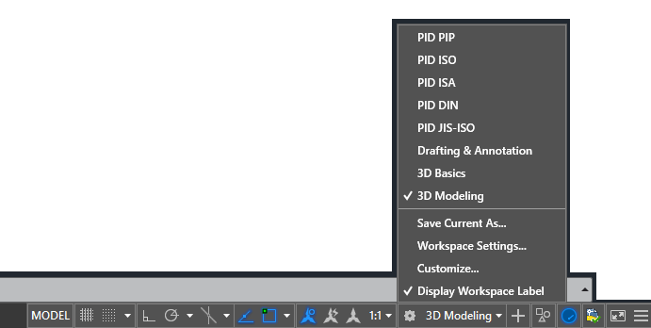

Interfaz de usuario barra inferior de configuración
Interfaz especializada en cada versión de AutoCAD, Architecture, Mechanical, Electrical, etc.
Dibujo y anotación: uso para dibujo 2d básico, funciones de cortar, matriz, círculos, cotas, etc.
3D básico: uso para dibujo 3d básico, solidos con operaciones de extruir, revolución barrido, operaciones booleanas, etc.
3D modelado: interfaz compartida entre 2D y 3D, operaciones avanzadas de sólidos y creación de superficies, dibujo para métrico.
Icono para cambiar el espacio de trabajo
Comando: _WSCURRENT

Slide 2
Fichas y grupos
Acotación
Notas Medidas Tablas
Comandos de ayuda
Medir
Cortar
Copiar
Tipos de selección
Dibujo 2D
Líneas
Círculos
Hexágonos
Arcos
Radios
Administración de capas y propiedades de capa
Modificación de dibujos
2D
Escala
Chaflanes
Simetrías Matrices Mover Copiar
Inserción
Edición y
Creación de Bloques
Propiedades independientes de líneas

Slide 3
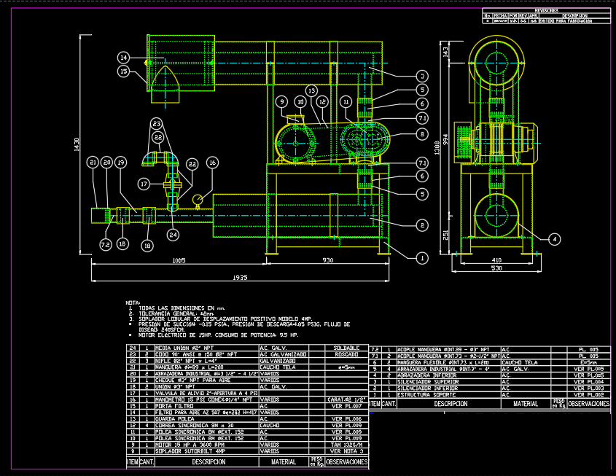
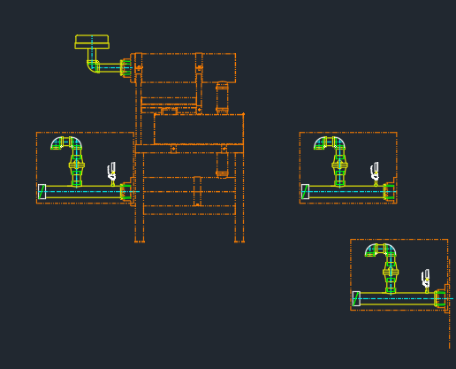
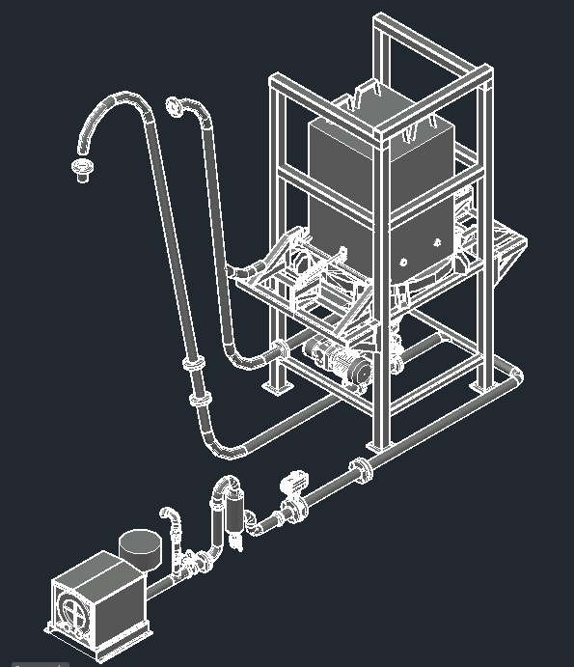
Espacios de trabajo
Espacio para creación de planos, hojas de presentación para impresión, también es un espacio para acotación, etc.
Todo espacio de trabajo para dibujo
y edición de
modelos 2D y 3D.

Slide 4
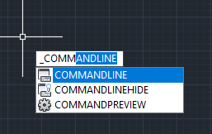
Barra de comandos
Barra de interacción con el usuario, sirve para ingresar los accesos a ediciones y operaciones. Esta a su vez muestra las diferentes selecciones que pueden tener las aplicaciones por asemejarse a un menú desplegable.

Slide 5
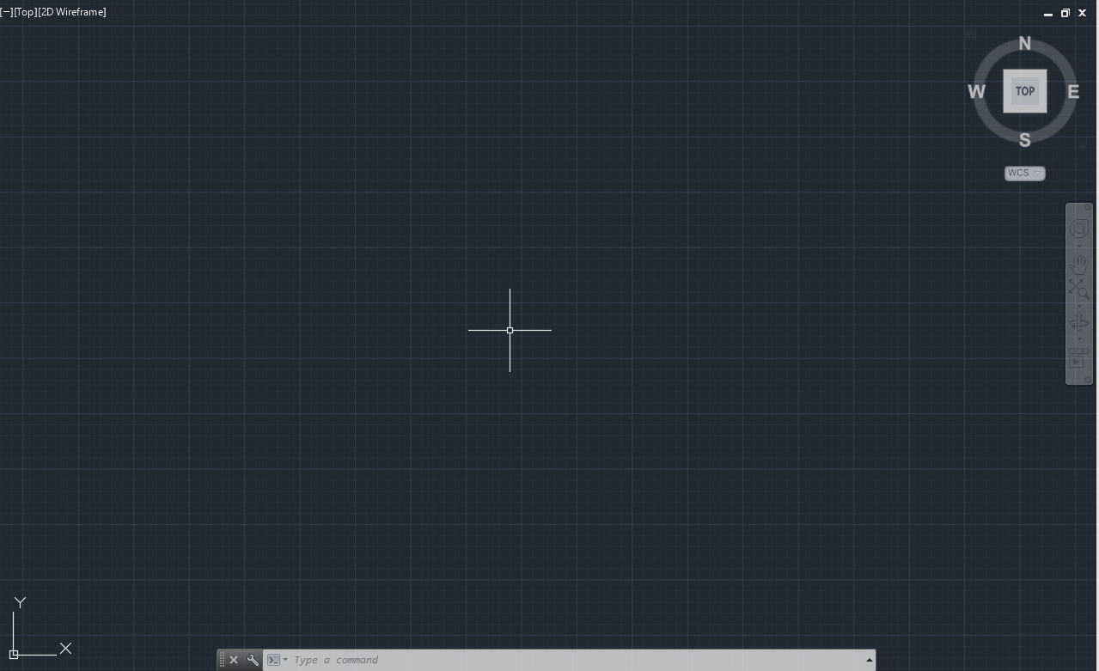

Plano cartesiano
Para trabajo en AutoCAD 2D existen solo dos dimensiones de trabajo, medidas en X y Y, a su vez cotas radiales. Este plano cartesiano se puede encontrar en los espacios de trabajo antes señalados, model y layout.

Slide 6
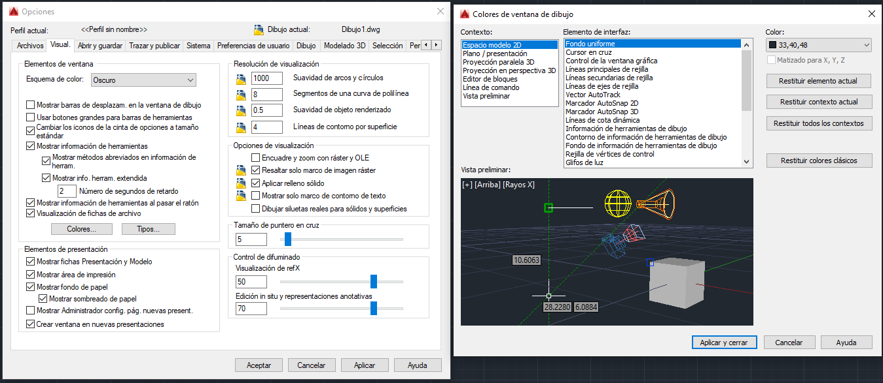
Cambio de color interfaz
1
2
4
3
5
6
Paso a paso en la siguiente hoja

Slide 7
Cambio de color interfaz
Paso a Paso
1
Pestañas de configuración.
2
Al dar clic en la pestaña de visual se observa toda la configuración respecto a lo visible del programa.
3
Al dar clic en el botón de colores se entra a la configuración de estos.
4
La barra de la izquierda es la que define el espacio de trabajo o contexto, en la barra del medio el elemento de interfaz, y en color se puede observar las opciones de colores disponibles.
Ventana de pre visualización, muestra cómo queda el espacio de trabajo con el color seleccionado.
5
6
Una vez el color esté elegido se da clic en el botón “aplicar y cerrar”.

Slide 8
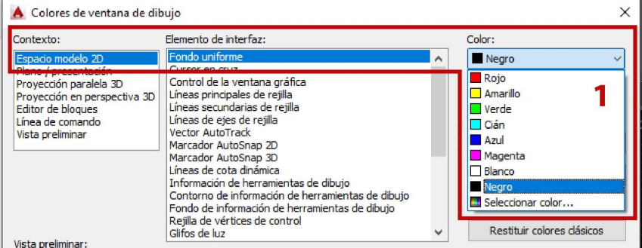
Cambio de color interfaz
Contexto: espacio modelo 2D. Elemento de interfaz: fondo uniforme.
Color: negro. Para tener un espacio de trabajo totalmente oscuro o del color deseado, según sea el caso.

Slide 9
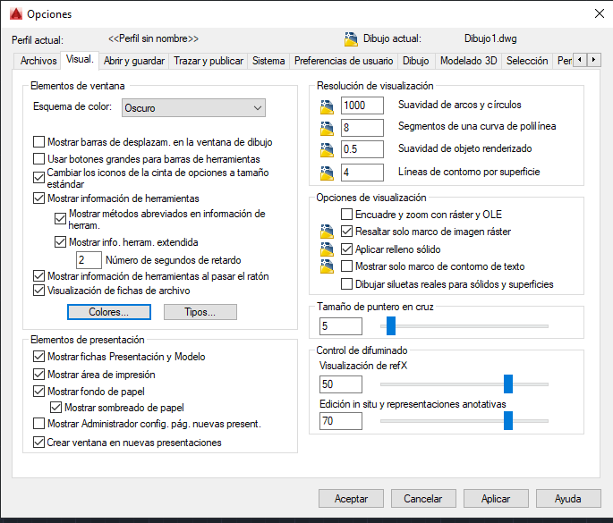
Cambio de color interfaz
1. Una vez se cierre la
ventana de colores se debe dar clic en aplicar.
2. Clic en aceptar para cerrar la ventana de opciones con todos los cambios confirmados.
2
1

